Slide 1
第14课
第一次世界大战与战后国际秩序

Slide 2
教学目标与核心素养
【唯物史观】 | 通过学习，运用唯物史观的及辩证分析看待历史的有关理论，了解第一次世界大战爆发的背景,分析第一次世界大战前两大军事集团的形成原因，培养学生用历史唯物主义和辩证唯物主义分析历史问题的能力。
【时空观念】 | 通过《第一次世界大战与战后国际秩序》教科书和配套课件，认识第一次世界大战与战后国际秩序所处的特定时空环境，抓住其特定时空背景和阶段特征。
【史料实证】 | 通过历史图片和历史资料提出问题、设置悬念，识记第一次世界大战期间的马恩河战役、凡尔登战役、索姆河战役及日德兰海战的概况，提高学生探究分析历史问题的能力。
【历史解释】 | 引导学生运用本课教材中文献资料所提供的有效信息，识记巴黎和会和华盛顿会议的内容，分析评价凡尔赛—华盛顿体系，培养有效解读材料、自主分析归纳知识的能力。
【家国情怀】 | 通过教学让学生理解第一次世界大战对世界秩序的影响，认识全人类反对战争、追求和平的愿望。

Slide 3

第一次
世界
大战
Notes:
战争古来有之，为何到了; 20世纪初会出现世界性大战？

Slide 4
爆发原因
第一次
世界
大战
一战概况
一战影响

Slide 5
一战爆发原因
帝国主义国家间政治经济发展不平衡（根本原因）
经济发展不平衡：美、德后来居上，反超英、法
政治发展不平衡：
各国所占殖民地
与其经济实力
的比例倒挂
导致后起帝国主义国家要求重新瓜分殖民地和争夺世界霸权
对比19世纪中期和20世纪初期主要帝国主义国家之间经济、政治发展的状况，
你发现了什么问题?
这些问题带来了什么影响？

Slide 6
一战爆发原因
欧洲列强之间的矛盾激化（主要原因）
意
突尼斯问题
法
普法战争后果
1882
1904
同盟国
协约国
1882
德
世界市场 、殖民地问题
1907
英
巴尔干问题
1879
1907
奥
巴尔干问题
俄

Slide 7
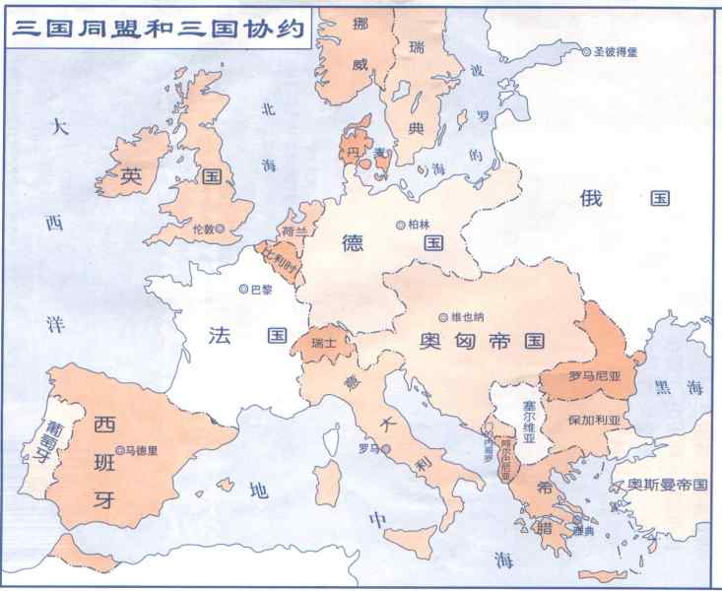
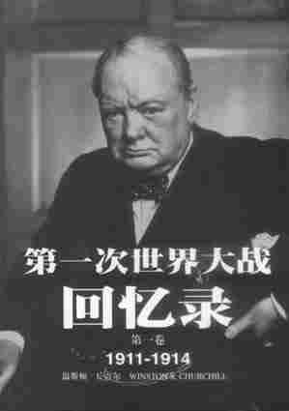
一战爆发原因
20世纪初的 “巴尔干半岛就像一个存满了炸药的火药桶 ，只要一粒火星，就足以引爆整个欧洲。”
帝国主义两大军事集团的形成及扩军备战（具体原因）
三国协约
“每个国家突然之间有了要使自己强大的感情，但都忘记了别的国家也会有同样的情绪；每个国家都想得到更多的财富，每个国家都想从别国得到点什么。”
列强争夺的焦点——巴尔干半岛
三国同盟

Slide 8
一战爆发原因
1914年6月28日，萨拉热窝事件（导火线）
如果没有萨拉热窝事
件第一次世界大战
会不会爆发?
追根溯源
没有萨拉热窝事件，第一次世界大战同样不可避免。第一次世界大战爆发的根本原因是帝国主义之间的政治经济发展不平衡。在不平衡规律的作用下任何一桩偶发事件都有可能引发世界范围内的战争。萨拉热窝事件只是促成第一次世界大战爆发的直接原因（导火线）。

Slide 9
一战爆发原因
帝国主义国家间政治经济发展不平衡（根本原因）
欧洲列强之间的矛盾激化（主要原因）
帝国主义两大军事集团的形成及扩军备战（具体原因）
1914年6月28日，萨拉热窝事件（导火线）

Slide 10
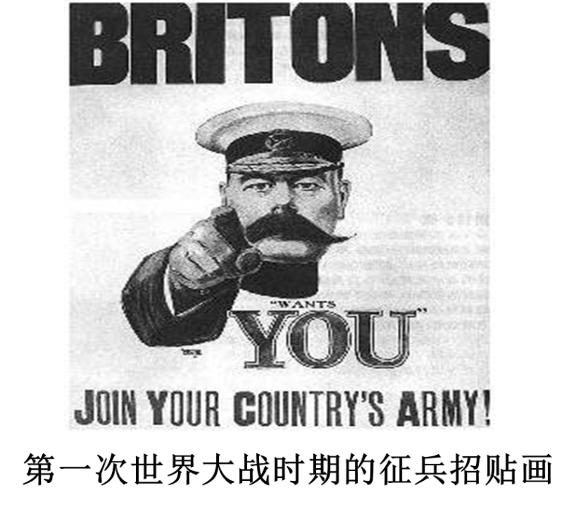
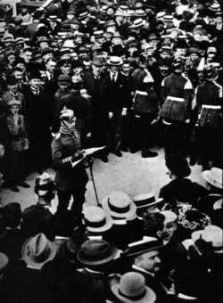
一战概况：双方
1.大战爆发：
反映实质：
列强之间的关系以自身利益为转移。
“帝国没有永远的朋友，也没有永远的敌人，只有永恒不变的国家利益。”
1914年7月28日，奥匈帝国向塞尔维亚宣战，德、俄、法、英迅即卷入战争，一战全面爆发。
交战双方：
同盟国集团：德、奥匈、
、奥斯曼土耳其
意
协约国集团：英、法、俄、 塞、比、日、美、中等国
意

Slide 11
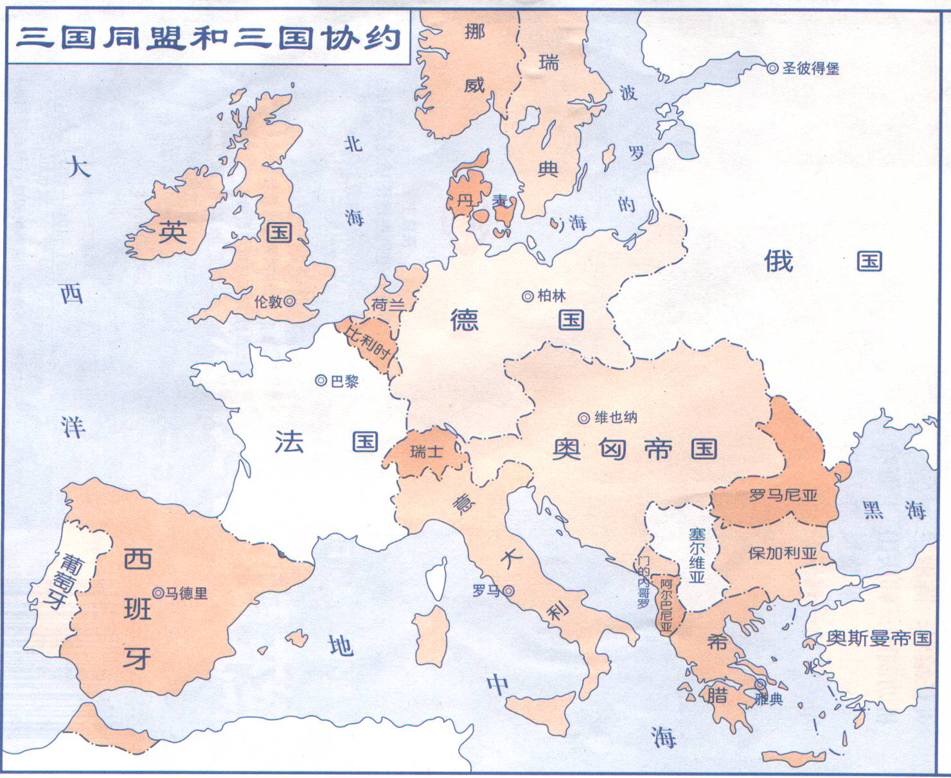

欧洲三条战线：
西线、东线、南线
东线：波罗的海南岸至罗马尼亚
俄←→德奥匈
主要战线
西线：比利时、法国北和德法边境英法←→德
巴尔干半岛
塞尔维亚←→奥匈

Slide 12
一战概况：三个阶段
（1）第一阶段：1914年，马恩河等战役致使德国速决战的计划破产。

Slide 13
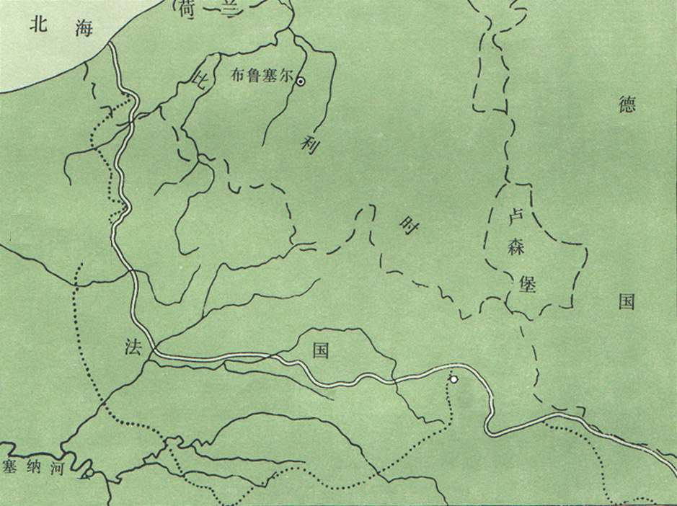
马恩河战役
时间：1914年9月
交战双方：英法联军→德军
结果：德军撤退
第一次大规模战役,宣告德军“速战速决” 战略破产，之 后西线进入相持阶段。
马恩河
巴黎

Slide 14
一战概况：三个阶段
（1）第一阶段：1914年，马恩河等战役致使德国速决战的计划破产。
（2）第二阶段（转折点）：1916年，凡尔登战役，使大战的战略主动权转移到协约国一方。
第一次世界大战最惨烈的战役
——凡尔登之战
“地狱、屠宰场、绞肉机”

Slide 15
凡尔登战役
时间:1916年2---12月
交战双方: 法→德
概况:德出动飞机.飞艇.毒气弹.
伤亡:70多万(“凡尔登绞肉机”)
结果:宣告德国歼灭法军主力、迫使法军投降的计划破产;
历时最长,一战中具有决定意义的战役和转折点,法军站稳脚跟、德国兵力士气衰落
凡尔登
巴黎
碾碎法国的磨盘。“让法国人把血流干！”

Slide 16
一战概况：三个阶段
（1）第一阶段：1914年，马恩河等战役致使德国速决战的计划破产。
（2）第二阶段（转折点）：1916年，凡尔登战役，使大战的战略主动权转移到协约国一方。
（3）第三阶段：1917年，美国、中国、巴西参战，加强了协约国的力量，俄国退出帝国主义战争，加速了战争的结束。 1918年，一战以同盟国的失败而宣告结束。

Slide 17
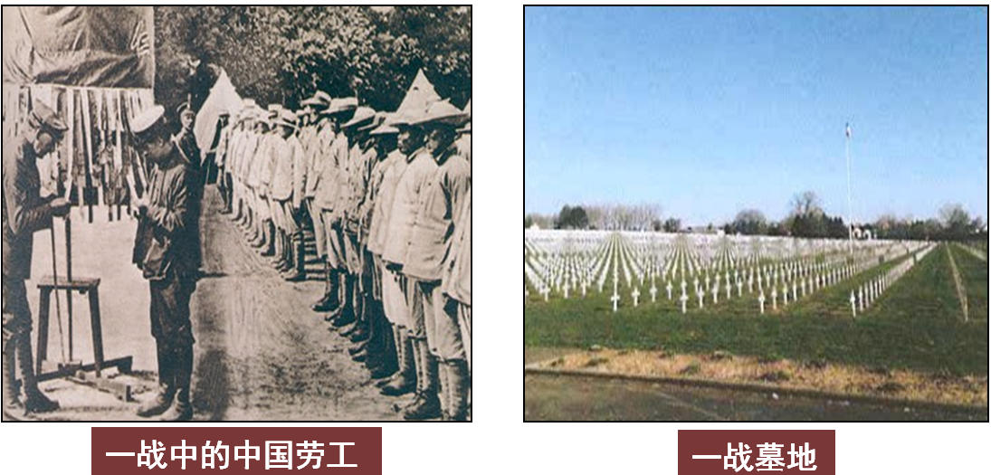

Slide 18
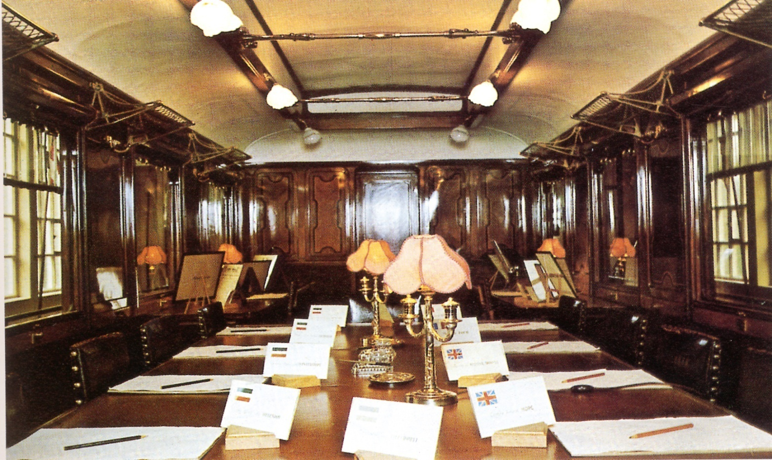
一战概况：
结果：1918.11.11 同盟国集团失败
1918年11月11日德国代表在法国福煦元帅的列车厢签署了《贡比涅森林停战协定》,德国宣布投降。

Slide 19
一战影响
1：给交战国人民带来了沉重灾难造成重大的物质损失和人力伤亡

Slide 20
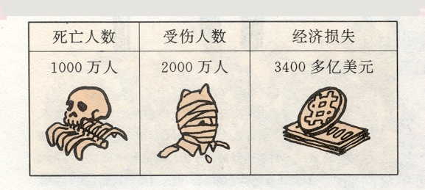
一战影响
“一战”是规模空前的战争
持续时间长
战争历时 | 4年零3个多月（1914.7.28—1918.11.11）
参战国家 | 31个（协约国27个，同盟国4个）
战争范围 | 14个国家的400万平方千米以上土地
卷入人口 | 超过15亿
涉及国家多
波及范围广
造成危害大
战 争 造 成 巨 大 损 害

Slide 21
一战影响
1：给交战国人民带来了沉重灾难造成重大的物质损失和人力伤亡
2：改变了国际格局，催生了新世界，引发国际力量对比的变化

Slide 22

一战影响
一战摧毁了四大帝国：德意志帝国、俄罗斯、奥斯曼土耳其帝国、奥匈帝国，动摇了欧洲中心地位，而美日利用战争机遇崛起，帝国主义和殖民主义的力量被削弱，人类史上第一个社会主义国家诞生，同时，人类民族解放运动日益高涨。

Slide 23
一战影响
1：给交战国人民带来了沉重灾难造成重大的物质损失和人力伤亡
2：改变了国际格局，催生了新世界，引发国际力量对比的变化
3：客观上推动科学技术的发展

Slide 24
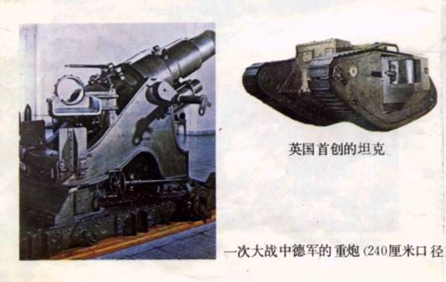
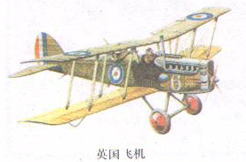
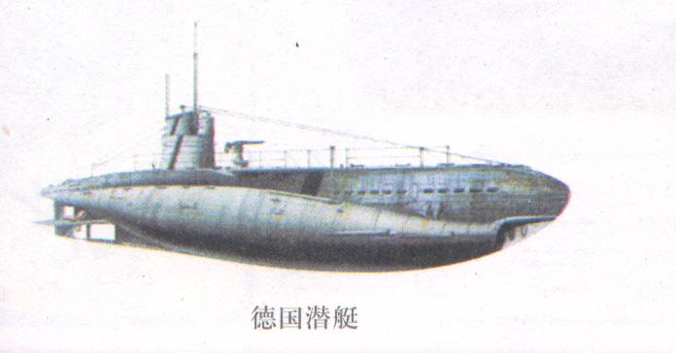
一战影响
一战中问世的新式武器有：坦克、飞机、毒气弹等

Slide 25
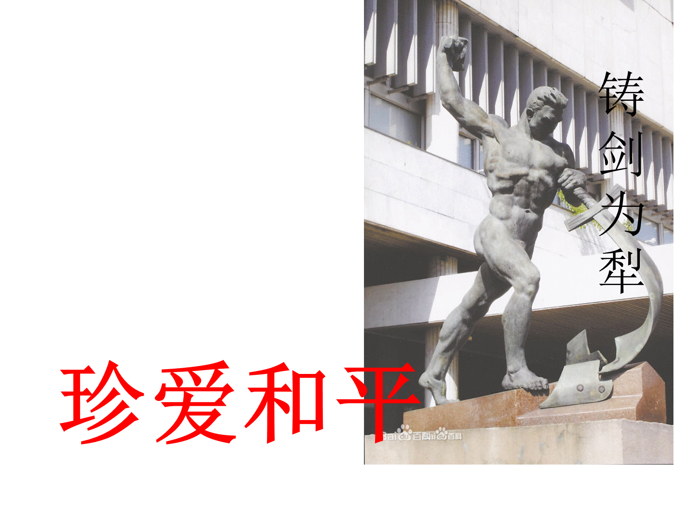

Slide 26
爆发原因
第一次
世界
大战
一战概况
一战影响

Slide 27
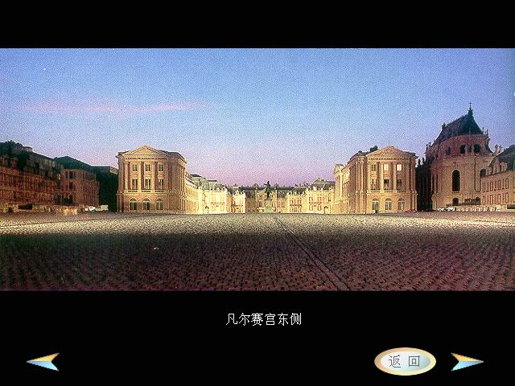
一战后的国际秩序
——凡尔赛体系——华盛顿体系

Slide 28
形成原因
凡尔赛体系
——
华盛顿体系
概况
影响
瓦解原因
启示

Slide 29
一、形成的原因：
①一战后列强争夺世界霸权和重新瓜分殖民地的需要；
（一战极大地改变了国际力量的对比）
②是列强调整世界秩序的需要；
（一战是帝国主义重新瓜分殖民地和争夺世界霸权的战争，它使得帝国主义之间原有的秩序被打乱）
③是各国重建的需要；
（一战使许多欧洲国家损失惨重，国民经济几近崩溃边缘）

Slide 30
二、凡尔赛体系——华盛顿体系概况
1、组成：
①《凡尔赛和约》 ②《九国公约》

Slide 31
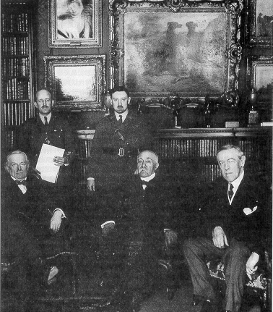
巴黎和会的日英法美意五巨头:
克里孟梭(法)
威尔逊(美)
劳合.乔治(英)

Slide 32
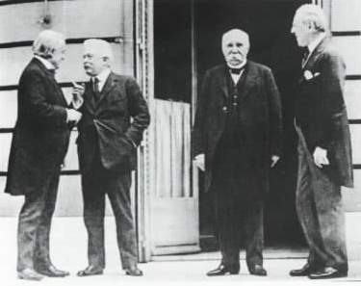
别忘了我要扩张领土。
你野心真大，我只要个欧洲大陆行了。
我想要整个世界，and you？
你那想法太小了，同时要掂掂自己的份量。我可有海上优势的。

Slide 33
二、凡尔赛体系——华盛顿体系概况
1、组成：
①《凡尔赛和约》 ②《九国公约》
2、内容：

Slide 34
《凡尔赛和约》《凡尔赛和约》
主要内容：
①德国及其各盟国承担战争罪责、德国须支付赔款、重划德国疆界、放弃殖民地英法日等以“委任统治”的方式瓜分、限制德国军备
②承认波兰复国，承认捷克斯洛伐克和南斯拉夫等国家独立
③限制美国、英国、日本等国的海军军备；
④中国收回山东主权，但日本保留特权；
⑤列强承认“门户开放”“机会均等”的侵华共同原则
Notes:
列强经过激烈的争吵和讨价还价；

Slide 35
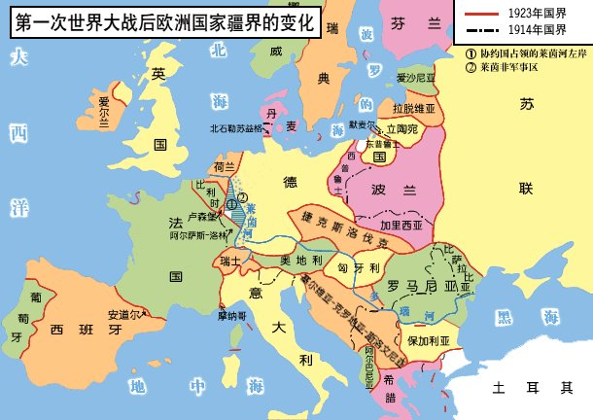
归还波兰
阿尔萨斯和洛林
萨尔区
莱茵河西岸地区
莱茵河东岸地区

Slide 36
重新划分德国的疆界
1919年的德意志联邦共和国
但泽
“波兰走廊”
归还波兰的地区
德 国
波 兰
莱茵地区
萨尔区
阿尔萨斯 和洛林
1914年德意志帝国

Slide 37
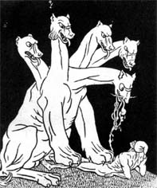
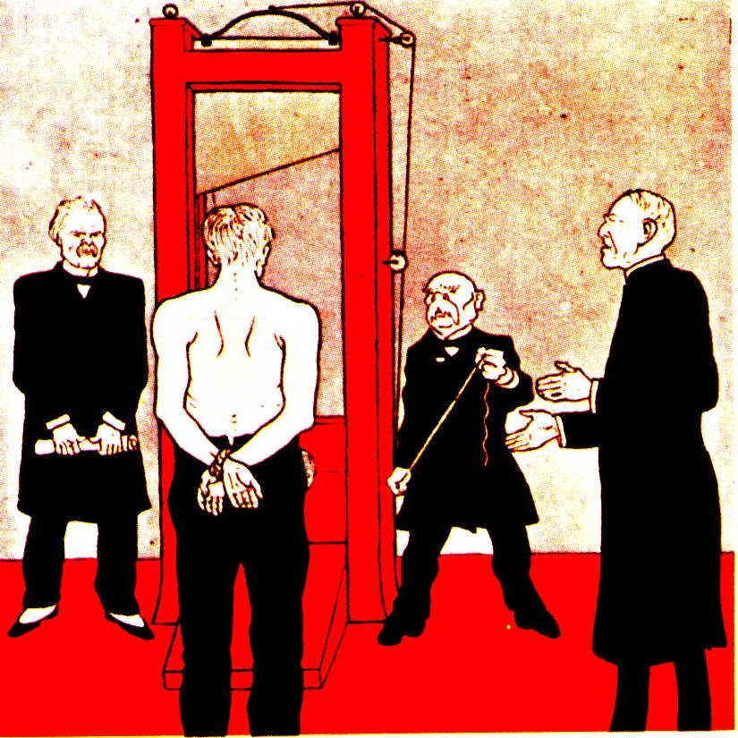
《五头怪兽》：1921年德国一家杂志上刊登的漫画

Slide 38
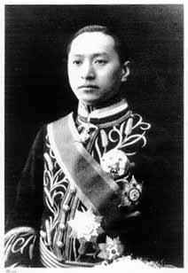
顾维钧：
“中国的孔子有如西方的耶稣,
——中国不能失去山东正如西方不能失去耶路撒冷。”
山东问题
由来：
①1897年德国强占胶州湾，1898年强租胶州湾，划山东为势力范围。
②1914年日本借口对德宣战占领山东，迫使袁世凯接受“二十一条”，其中包括继承德国在山东权益。
处理：英法美同意把德国在山东的全部权益转交给日本。
影响：
①中国掀起五四运动，标志新民主主义革命开始。
②拒签和约开辟了中国在国际事务中独立决定自己命运的先例
认识：①列强漠视弱小国家民族权益。②弱国无外交。

Slide 39
二、凡尔赛体系——华盛顿体系概况
1、组成：
①《凡尔赛和约》 ②《九国公约》
2、内容：
3、工具：国际联盟

Slide 40
国际联盟：
（1）地位：
①是凡尔赛体系——华盛顿体系的重要组成部分。
②第一个由主权国家组成的世界性国际组织。
（2）盟约内容：
①维护和平原则：宗旨、裁军要求
②形成决议“全体一致”原则
（3）正式成立：
①时间、总部：1920年1月20日、日内瓦
②主要机构：大会、行政院和秘书处
③成员国：苏俄和战败国被排斥、美国未加入
（4）实质：英法维护既得利益，操作国际事务的工具

Slide 41
二、凡尔赛体系——华盛顿体系概况
1、组成：
①《凡尔赛和约》 ②《九国公约》
2、内容：
3、工具：国际联盟
4、实质：
是一个以维护战胜者和平为目标的体系，
是战胜国列强重新瓜分欧洲和世界霸权而建立的国际关系新秩序

Slide 42
`
三、影响：
①给世界带来了短暂的稳定和繁荣；
②潜伏着战争危机；
③改变了国际政治格局；
Notes:
①它维持了战后和平，暂时缓解了帝国主义国家之间的矛盾；有利于资本主义经济的恢复和发展，为20世纪20年代资本主义的繁荣创造了条件；推进了世界政治民主化进程。）
②从本质上讲，凡—华体系是帝国主义一战后分赃的产物
③A，改变了区域性政治格局；凡尔赛体系确立了列强在欧洲、中东、非洲统治的新秩序；华盛顿体系确立了列强在远东、太平洋地区的统治的新秩序）
B，国际政治中心发生了转移；虽然仍以欧洲为中心，但美国凭借其强大的经济实力，不断冲击着以欧洲为中心的政治格局）

Slide 43
四、瓦解的原因：
(1)根本原因:帝国主义政治经济发展不平衡；同时体系的实质是帝国主义重新瓜分世界，
(2)凡-华体系没有改变世界的基本格局--列强依然剥削和压迫落后国家和地区;
(3)没有消除列强间的矛盾,如战胜国之间,战胜与战败国之间,反而埋下了更大冲突的种子,

Slide 44
五 、启示：
1）国际战略格局是一种社会历史现象，呈现出动态的、渐进的运动过程和周期性变化规律；
2）帝国主义、霸权主义是战争的根源，也是争夺世界霸权的主要力量；

Slide 45
3）围绕经济利益的争夺是战略格局演变的内在因素，强大的经济实力是参与国际政治的首要条件；
4）科学技术作为生产力，为各国经济发展和参与国际竞争注入活力；
5）国际战略格局的演变，归根结底是综合国力竞争的结果；

Slide 46
形成原因
凡尔赛体系
——
华盛顿体系
概况
影响
瓦解原因
启示

